Slide 1
有才华团队立项报告
测评组
郑鹏杰·鲁林·才华
2016-01-07
Notes:
主标题 中文 微软雅黑 加粗 字号40 英文 用华文细黑 加粗 字号40

Slide 2
目录 CONTENTS
有才华团队立项报告
APIBOX项目介绍
技术方案
推进计划
团队介绍
Notes:
一级标题微软雅黑28号 二级三级四级……华文细黑20号

Slide 3
APIBOX项目介绍
APIBOX project introduction
Notes:
插页标题 中文 微软雅黑28号字 加粗 英文 华文细黑28号加粗

Slide 4
APIBOX项目背景
需求是这样的：
1. 我的接口写在哪里？
2.我的接口怎么保存？
3. 我的定义的接口和实际场景会一致吗？
现有的解决方案都有哪些：
1. ift （本地接口编写，与管理器同步）
2. http://mulesoft.com/platform/api （第三方管理）
3. api-document （ MEAN 开发架构）
………
现有解决方案有哪些不足：“安全性考虑，不好用”
这个轮子值得一造
Notes:
标题---中文 20号 微软雅黑加粗 英文 20号 华文细黑加粗 正文 华文细黑14-18号

Slide 5
APIBOX项目特色
支持开源，将发布在npm中
自定义命令行操作
新颖，快速的API接口定义
支持前台数据mock
支持后台数据校验
接口分享
Notes:
标题---中文 20号 微软雅黑加粗 英文 20号 华文细黑加粗 正文 华文细黑14-18号

Slide 6
技术方案
technical scheme
Notes:
插页标题 中文 微软雅黑28号字 加粗 英文 华文细黑28号加粗

Slide 7
Server
MockServer
Apilib
jsdiff
TalentJs 框架
Commands
Node后台
npm平台

Slide 8
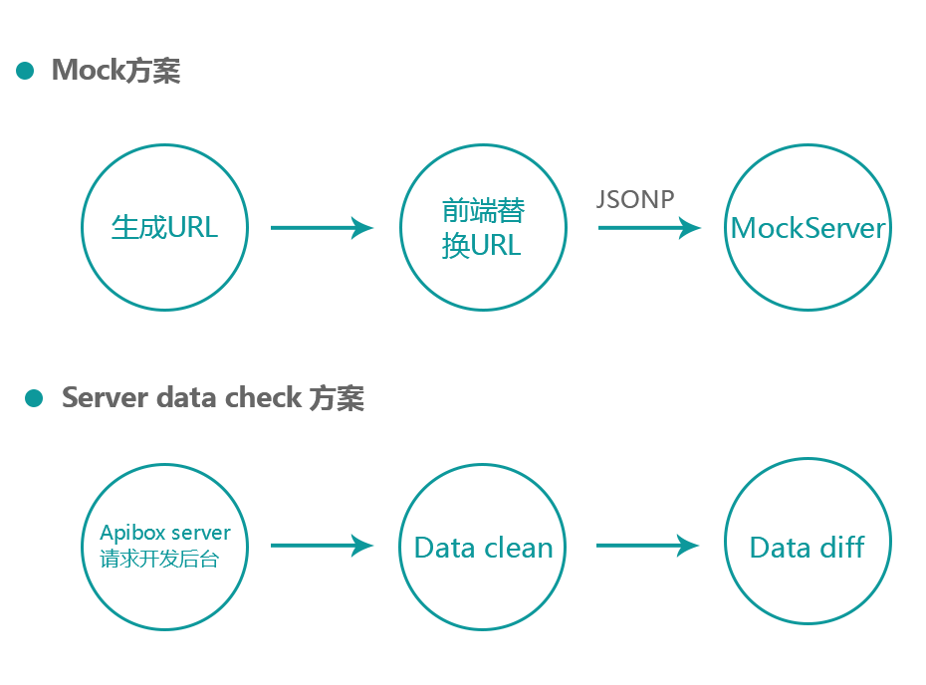
技术方案
Notes:
标题---中文 20号 微软雅黑加粗 英文 20号 华文细黑加粗 正文 华文细黑14-18号

Slide 9
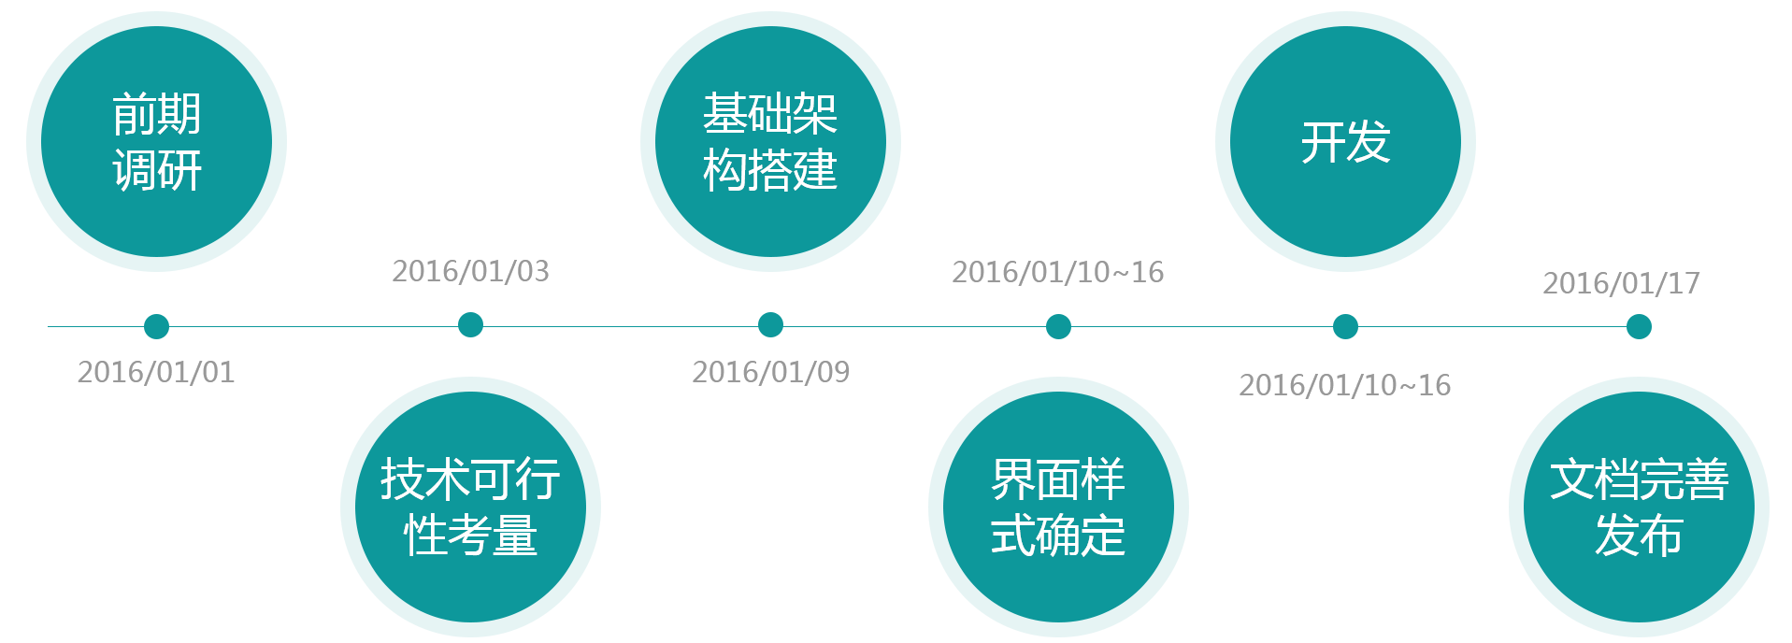
推进计划
Notes:
标题---中文 20号 微软雅黑加粗 英文 20号 华文细黑加粗 正文 华文细黑14-18号

Slide 10
团队介绍
Team Introduction
Notes:
插页标题 中文 微软雅黑28号字 加粗 英文 华文细黑28号加粗

Slide 11
团队成员介绍
队长： 郑鹏杰 （测评，前端工程师）
成员： 鲁林 （测评，后台工程师）
才华 （BI，前端工程师）
成员分工：
apibox 客户端开发 ----------- 才华
mockServer模块 ----------- 鲁林
apibox server开发 ----------- 郑鹏杰
Notes:
标题---中文 20号 微软雅黑加粗 英文 20号 华文细黑加粗 正文 华文细黑14-18号

Slide 12

APIBOX 接口管理器——敏捷开发利器 轻量 简洁 实用

Slide 13
THANK YOU!
Leader of talent Management Software Cloud Service

